Slide 1
APRENDIZAJE AUTOMÁTICO · 2026 Q2
TP1: Regresión e introducción a
la evaluación de modelos
Predicción de demanda horaria de bicicletas compartidas: Bike Sharing Dataset (UCI)
Grupo 13:
Sofía Alfie
Augusto Frate Facundo Juli
Target: cnt (bicis/hora) Validación: K-Fold, k=5 Métrica: RMSE

Slide 2
INTRODUCCIÓN
El problema y el flujo de trabajo
Objetivo: predecir cnt (bicicletas alquiladas por hora) a partir de variables climáticas y de calendario, usando modelos de regresión evaluados con validación cruzada.
1
2
3
4
5
Limpieza
Split
K-Fold CV
Modelos
Elegir
categóricas · faltantes
+ outliers + escalado
80% train
20% test (reservado)
k=5, sólo sobre train
RMSE train / val
lineal · polinómico
(g2, g3) · + Lasso
menor RMSE val
+ gap train/val chico
17.379
12
8 + 4
0
registros horarios
variables predictoras
categóricas · numéricas
valores faltantes
TP1 — Regresión y evaluación de modelos · Bike Sharing
2

Slide 3
01 · LIMPIEZA DE DATOS
Decisiones antes de modelar
1
Variables categóricas
2
Valores faltantes
8 variables (season, yr, mnth, hr, holiday, weekday, workingday, weathersit) son etiquetas, no magnitudes → One-Hot Encoding.
Verificado con isnull().sum(): 0 faltantes en todo el dataset. No hizo falta imputar.
3
Outliers (criterio IQR)
4
Data leakage evitado
Se detectaron en windspeed y cnt, pero se decidió mantenerlos: son observaciones reales del sistema (alta demanda, viento fuerte), no errores.
casual + registered = cnt exactamente → se excluyeron. Igual que instant (ID) y dteday (redundante con yr/mnth/hr).
TP1 — Regresión y evaluación de modelos · Bike Sharing
3

Slide 4
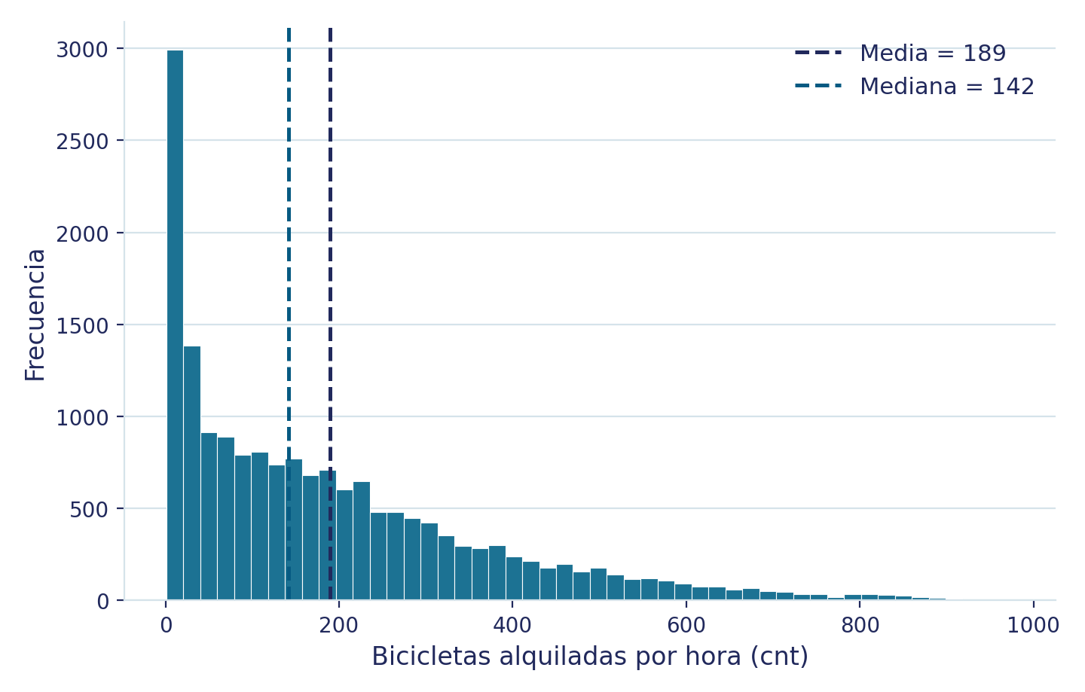
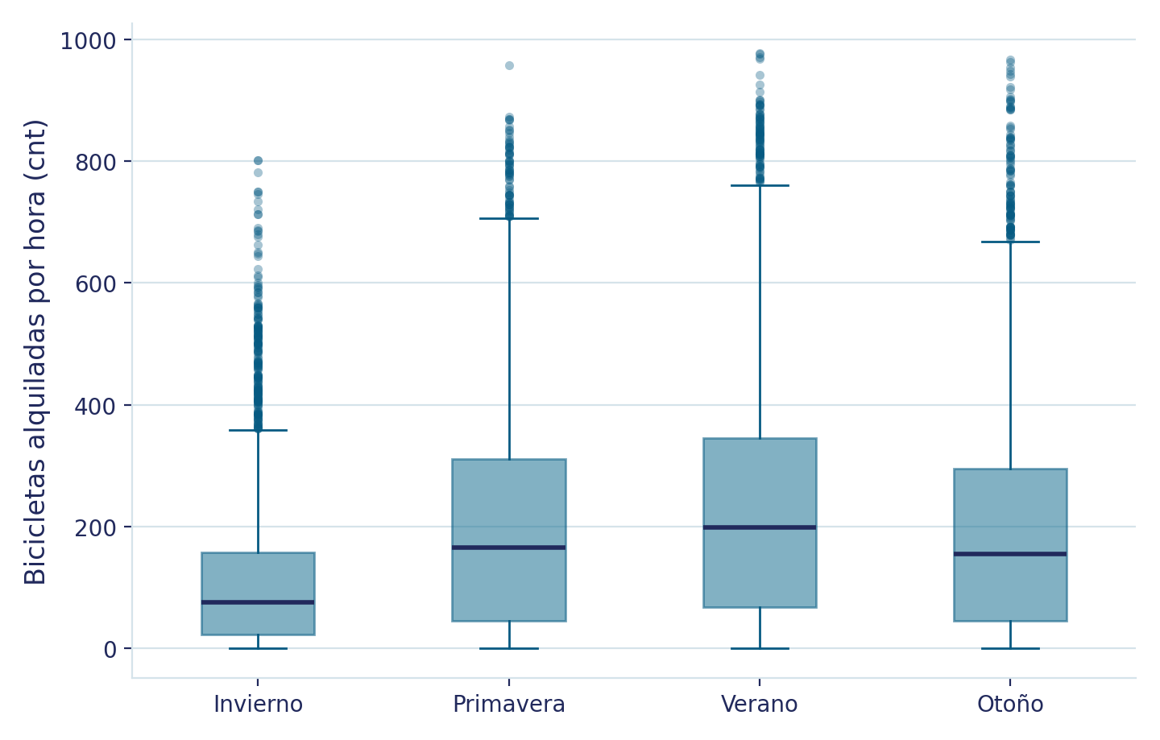
01 · LIMPIEZA DE DATOS
Cómo se ve la variable objetivo
cnt está muy sesgada a la derecha (media 189 > mediana 142): muchas horas de baja demanda y pocas de demanda muy alta.
Los outliers (círculos) se repiten en las 4 estaciones y son consistentes con eventos reales de alta demanda → se mantienen.
TP1 — Regresión y evaluación de modelos · Bike Sharing
4

Slide 5
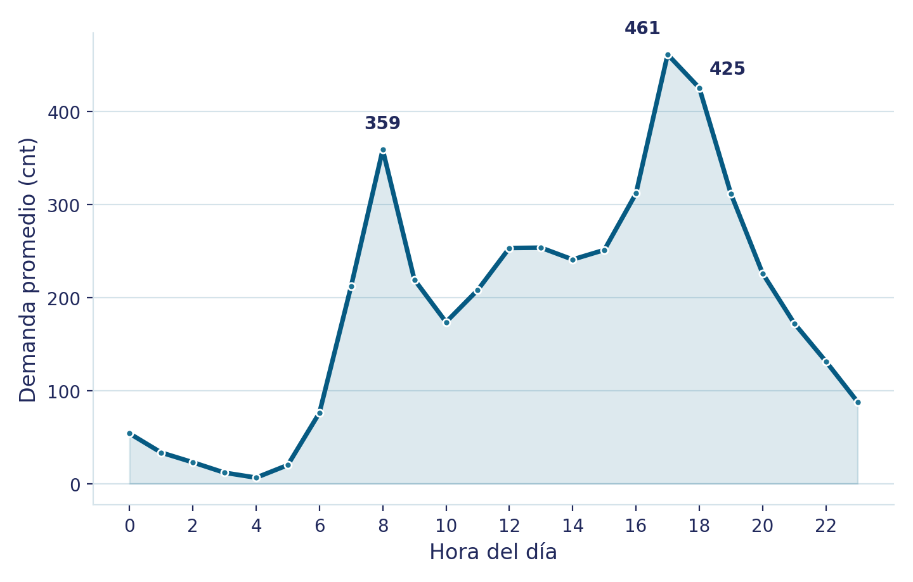
01 · LIMPIEZA DE DATOS
Por qué hr se trata como categórica
Dos picos, no una tendencia lineal
Pico mañana (~8hs): 359 bicis/hora en promedio — entrada laboral. Pico tarde (~17-18hs): 461 bicis/hora — salida laboral, el máximo del día. Valle de madrugada (~4hs): prácticamente sin demanda.
Un coeficiente lineal único para "hora" no puede capturar dos picos. One-Hot Encoding le da a cada hora un efecto propio.
TP1 — Regresión y evaluación de modelos · Bike Sharing
5

Slide 6
02 · REGRESIÓN LINEAL
Separación de datos y validación cruzada
Train / Test split
RMSE — diagnóstico bias / variance
80% TRAIN — 13.903 filas
20%
TEST
3.476
Train ≈ Val, ambos altos → underfitting Train bajo, Val alto → overfitting Train ≈ Val, ambos bajos → generaliza bien
random_state=42 · el test queda reservado hasta el final: no participa en limpieza, k-fold, ni selección de hiperparámetros.
Regresión lineal (base): RMSE train 101.86 / val 102.39 — valores parecidos pero altos → underfitting.
K-Fold Cross-Validation (k=5) — sólo sobre train
fold 1
Esto motiva pasar a un modelo más flexible: regresión polinómica.
fold 2
102.39
fold 3
fold 4
RMSE de validación con regresión lineal simple — el punto de partida a superar
fold 5
■ validación ■ entrenamiento
TP1 — Regresión y evaluación de modelos · Bike Sharing
6

Slide 7
03-04 · POLINÓMICA Y EVALUACIÓN
Comparación de modelos (RMSE de validación)
Modelo | Grado | λ (lambda) | RMSE train | RMSE val
Regresión lineal | — | — | 101.86 | 102.39
Polinómica | 2 | — | 100.64 | 101.26
Polinómica | 3 | — | 98.58 | 99.35
Polinómica + Lasso | 3 | 1.0 | 104.43 | 104.83
Polinómica + Lasso | 3 | 10.0 | 153.96 | 154.05
★ Mejor RMSE de validación: Polinómica grado 3, sin regularizar. Gap train/val mínimo (~0.77) → mejora real, no memorización.
TP1 — Regresión y evaluación de modelos · Bike Sharing
7

Slide 8
05 · COMPARACIÓN DE MODELOS
Respondiendo la consigna 5
¿Qué modelo obtuvo menor error?
Regresión polinómica de grado 3 sin regularizar: RMSE de validación = 99.35 ( en contraste de 102.39 lineal y 101.26 grado 2).
¿Cuál elegirían para producción?
También grado 3 sin regularizar. Mejora real (no memoriza el train, gap ~0.77) y Lasso solo agregó sesgo (no había overfitting que corregir).
¿Qué RMSE esperan en producción?
97.58
Se evaluó el modelo elegido (grado 3, sin regularizar) reentrenando con TODO X_train, una única vez, sobre X_test.
RMSE final sobre test (bicis/hora)
TP1 — Regresión y evaluación de modelos · Bike Sharing
8

Slide 9
Conclusión
El modelo de grado 3 presenta el mejor desempeño en validación.
El RMSE de test (97.58) fue consistente con la estimación del k-fold (99.35), lo que respalda la elección del modelo y su capacidad de generalización.
Muchas gracias
TP1 — Regresión y evaluación de modelos · Bike Sharing
9

